Slide 1


Boundary Enhanced Neural Span Classification for Nested Named Entity
马东阳
Notes:
这是今年TripleAI的一篇文章，同样是关于嵌套命名实体识别的，它选择在基于区域的嵌套命名实体识别上进行改进

Slide 2
1.
相关背景
2.
BENSC模型
目录
CONTENTS
3.
训练及策略
4.
实验

Slide 3
01
第一部分
相关背景
PART 01
Notes:
首先介绍一些模型的相关背景

Slide 4

相关背景
定义
Span：基于区域的模型穷举序列中所有长度小于最大实体长度的子序列，对其进行分类，称子序列为Span
现有基于Span-Based模型的缺点
计算开销大：需要对每一个子序列（Span）进行分类
缺乏边界监督：只关注于学习Span的特征表示
Notes:
首先做一个定义，Span，这个没有找到很好的翻译，可以把它理解为原序列的一个子序列。论文提出，原有的基于Span的模型具有两个缺点，首先是它的计算开销特别大，需要对序列的每一个子序列进行分类。

Slide 5
相关背景
BENSC(Boundary Enhanced Neural Span Classification)模型的改进
增加边界检测模块：判断每一个token是否是实体的开始或结束token ，引入边界信息
Notes:
对此，BENSC额外增加了一个边界检测模块，边界检测模块是一个token-level的分类器，用于判断序列中的每一个token是否是实体的开始或结束的token

Slide 6
02
第二部分
BENSC
PART 02
Notes:
接下来详细介绍一些BENSC模型的思路与架构

Slide 7
BENSC思路
边界检测模块：提取Span
2. Span分类模块：对提取的Span进行分类
Notes:
前面说BENSC额外引入了一个边界检测模块，整个BENSC模型的思路比较清楚，大的方面就两步。首先是利用边界检测模块提取Span，再利用Span分类模块对Span进行分类，

Slide 8
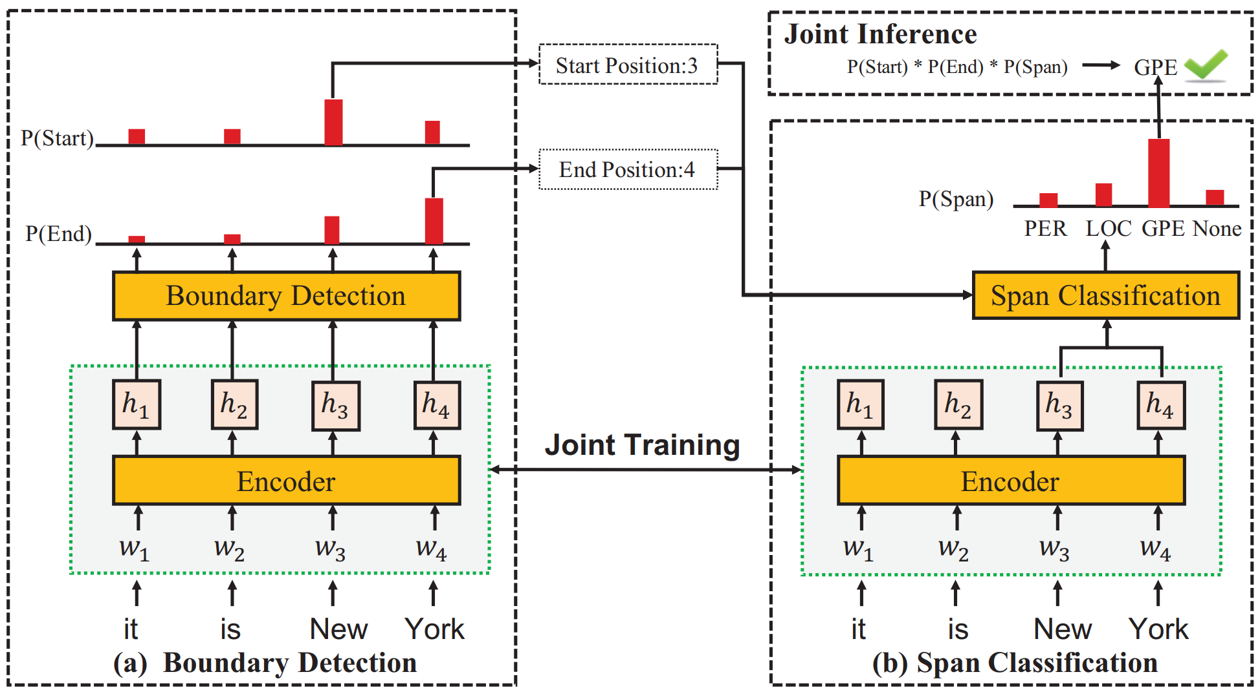
BENSC架构
边界检测模块
Encoder
Span分类模块
Notes:
BENSC主要分为三个模块，分别是Encoder模块█，边界检测模块█和Span分类模块█。这里Encoder是边界检测模块和Span分类模块所共用的。

Slide 9
P(start)*P(end) > Thr
BENSC架构
Notes:
给定一个序列$S$，首先$S被$传入Encoder模块进行编码，编码得到的向量传入边界检测模块，边界检测模块对序列中的每一个token判断，判断这个token是否是某个实体的开始token和结束token，这里判断$w_{3}$是实体的开始，概率为$P(start)$，$w_{4}是$实体的结束，概率为$P\left(end\right)，$然后计算$P\left(start\right)∗P\left(end\right)$，要是这个值大于一个阈值，就认为$w_{3},w_{4}$组成了一个有效的Span，这一点论文的图中没有体现出来，我画上了，这样就得到一个$\left(w_{3},w_{4}\right)$的一个Span，然后这个Span传入Span分类模块，获得它是某个标签的概率$P\left(Span\right)$，如果$P\left(start\right)∗P\left(end\right)∗P\left(span\right)$大于某个阈值，就认为它是实体。也就是说边界划分模块负责检测出可能的实体，再由Span分类模块进行分类

Slide 10
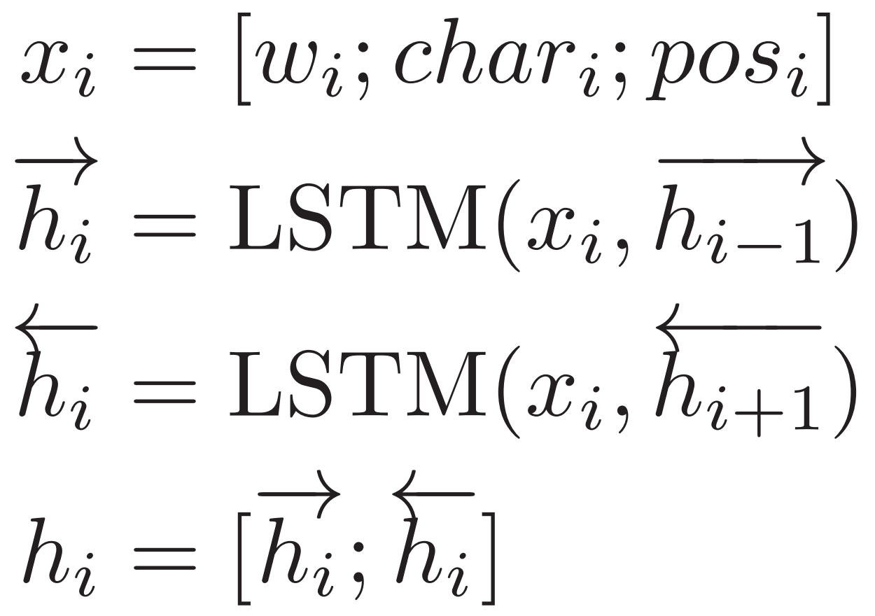

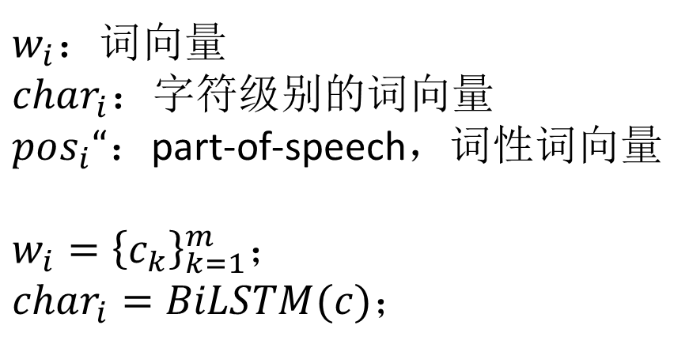
Encoder
双向LSTM
$$S={\left\{w_{i}\right\}}_{i=1}^{N}：序列$$
$w_{i}$：词向量
$char_{i}：$字符级别的词向量
$pos_{i}“$：part-of-speech，词性词向量
$w_{i}={\left\{c_{k}\right\}}_{k=1}^{m}$；
$char_{i}=BiLSTM(c)$；
Notes:
BENSC的Encoder有两种，一种是使用双向LSTM做Encoder，另一种是使.用Bert做Encoder。对于双向LSTM做Encoder，它的输入是单词的词向量$w_{i}，$字符级别的词向量$char_{i}，和$词性词向量$pos_{i}$拼接而称。这里$char_{i}$是单词$w_{i}$中的每个字符经过双向LSTM编码后得到的

Slide 11
Encoder
Bert
Notes:
Bert做Encoder就比较简单了，把句子添加上[CLS]和[SEP]后传入就完成了。

Slide 12
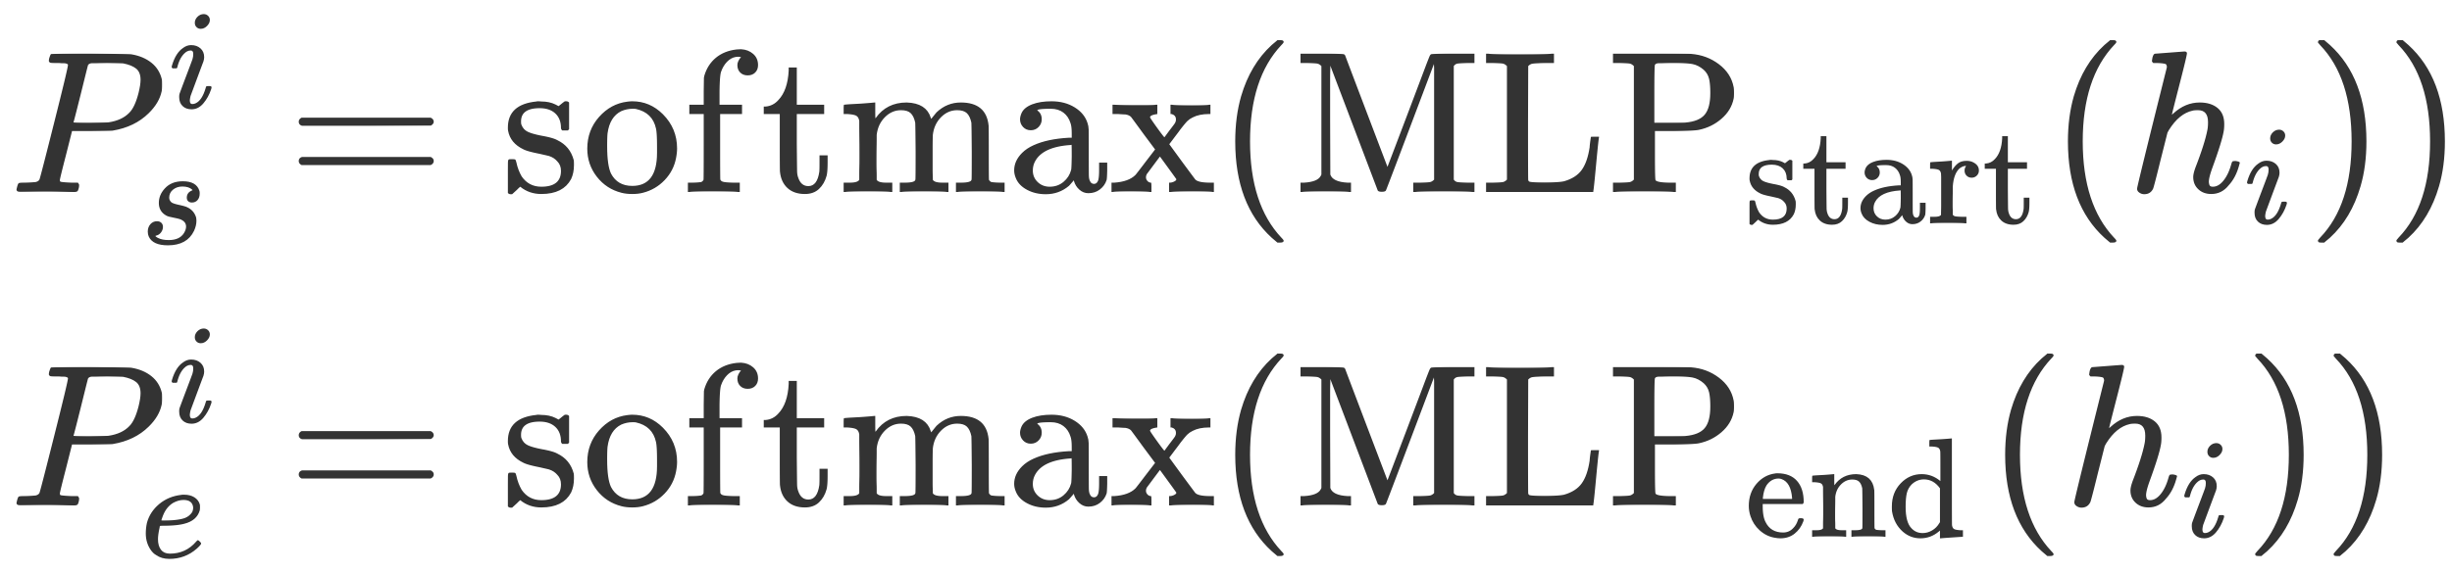
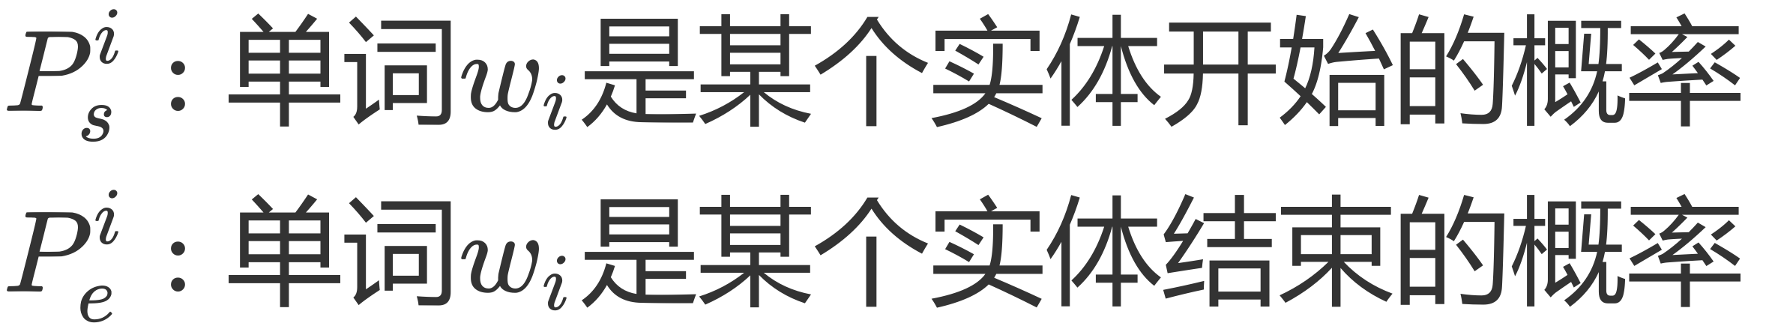
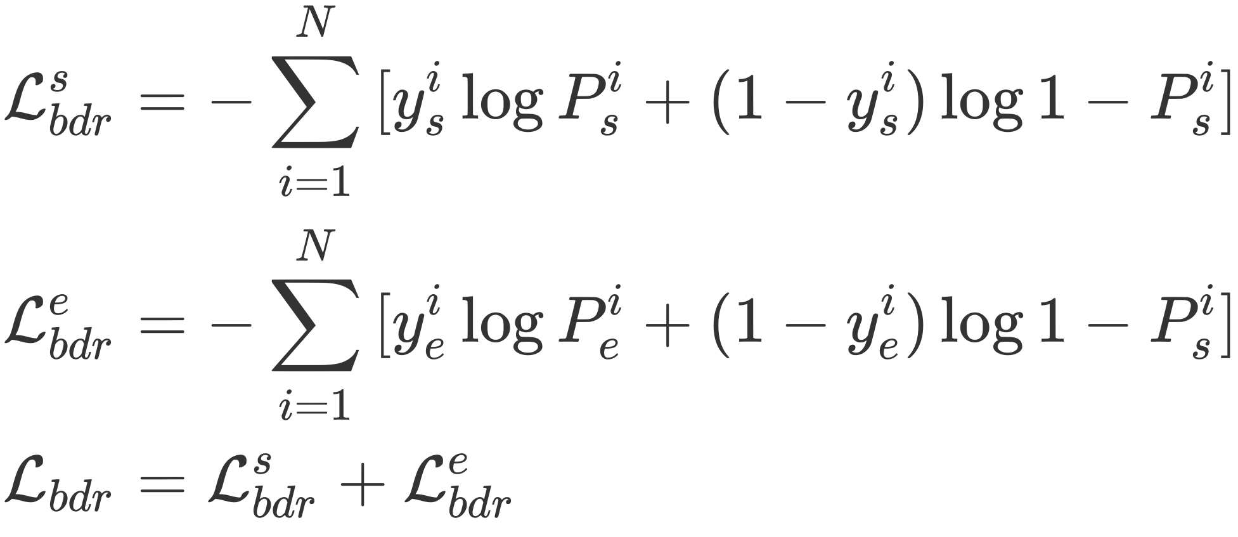
边界检测模块
作用：
判断每一个token是否是某个实体的开始或结束
Notes:
边界检测模块是由两个token级别的分类器组成，用来判断每一个token是否是某个实体的开始或结束，概率分别为$P_{s}^{i}和P_{e}^{i}$。这部分的Loss为连两个分类器的Loss的和。

Slide 13
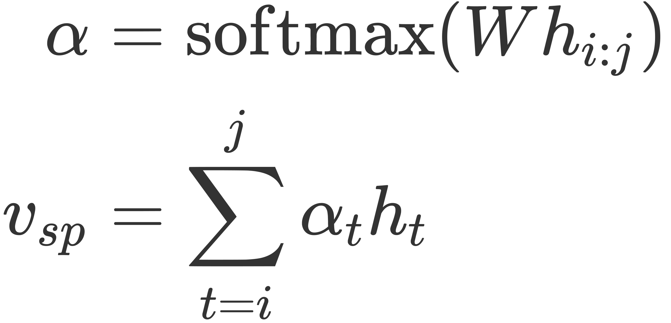
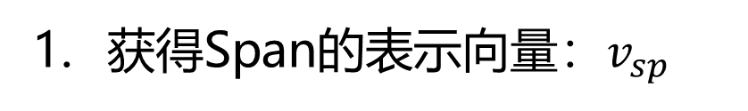
Span分类模块
作用：
对Span进行分类
获得Span的表示向量：$v_{sp}$
对于双向LSTM Encoder：
对于Bert Encoder：
Notes:
Span分类模块用于对边界检测模块划分的Span进行分类。首先第一步它要把Span表示成向量。对于双向LSTM它用了一个Attention实现，这里$W$是一个权重矩阵，需要进行训练。对于Bert Encoder则比较简单，这里直接用了$h_{i:j}作为$Transformer的输入，跑了一遍Transformer。

Slide 14
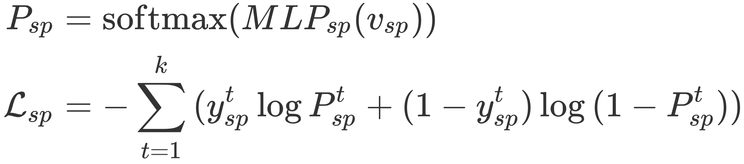
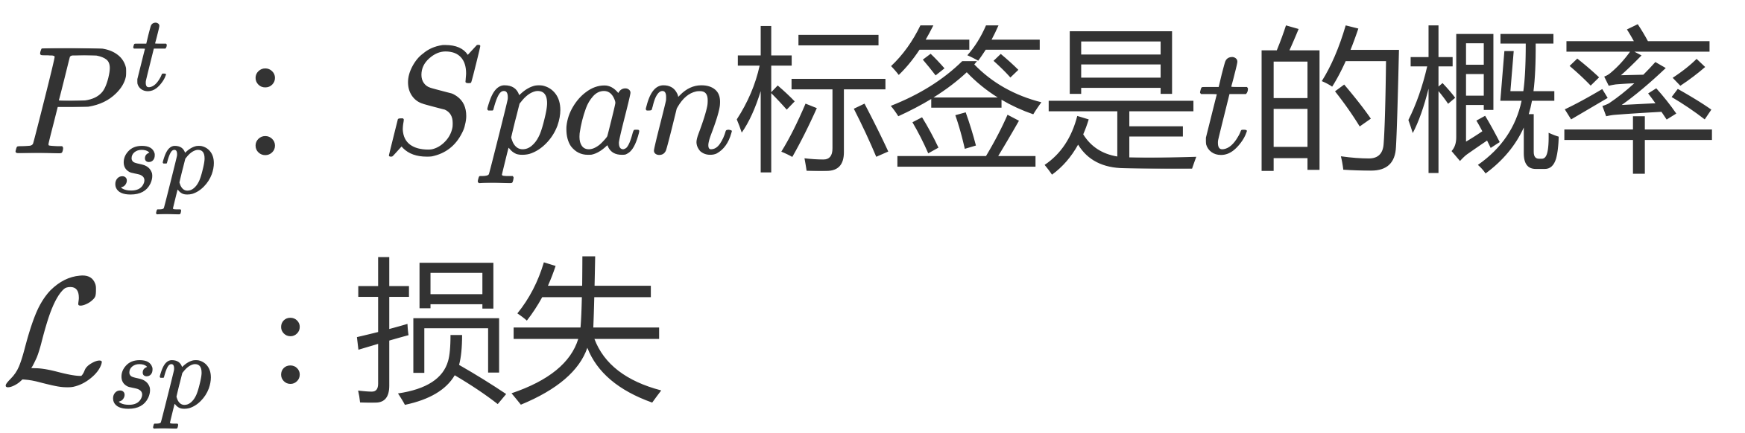
Span分类模块
2. MLP分类
Notes:
第二步就是把$v_{sp}$传入MLP感知器进行分类。

Slide 15
03
第三部分
实验
PART 03
Notes:
现在主要介绍一下GCN

Slide 16
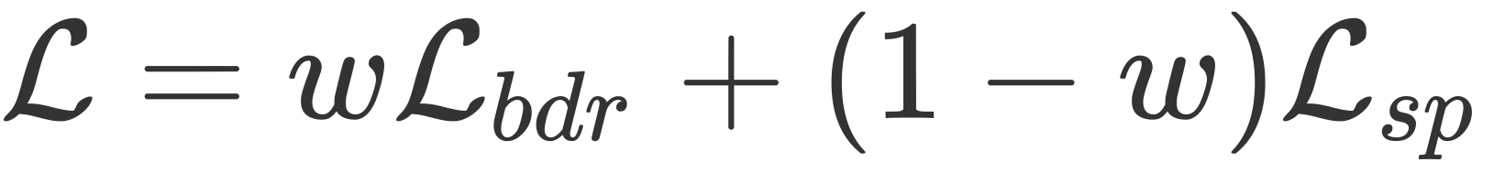

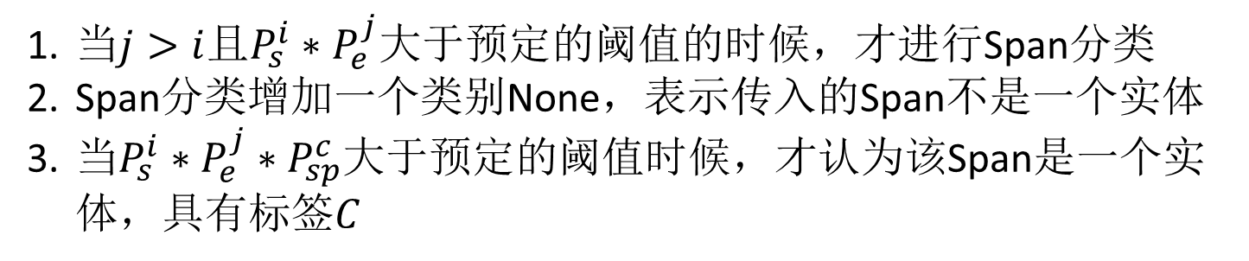
训练及策略
总损失函数
预测策略
当$j>i$且$P_{s}^{i}∗P_{e}^{j}$大于预定的阈值的时候，才进行Span分类
Span分类增加一个类别None，表示传入的Span不是一个实体
当$P_{s}^{i}∗P_{e}^{j}∗P_{sp}^{c}$大于预定的阈值时候，才认为该Span是一个实体，具有标签$C$
Notes:
下面是BENSC的一些训练细节和策略。总损失是边界预测和Span分类两部分损失函数的加权值。其中第2条部分解决了错误级联问题

Slide 17
04
第四部分
实验
PART 04

Slide 18
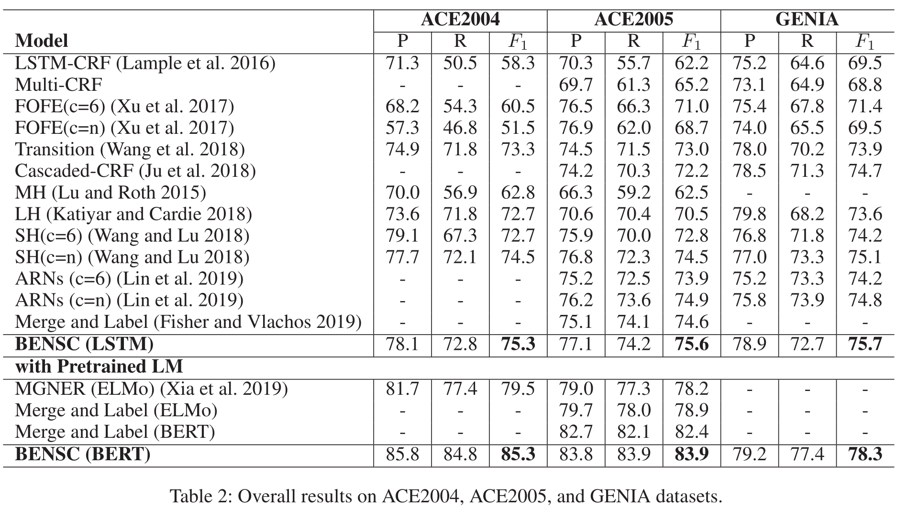
实验
Notes:
实验采用的数据集是ACE2004， ACE2005和GENIA。这部分是对比试验结果

Slide 19
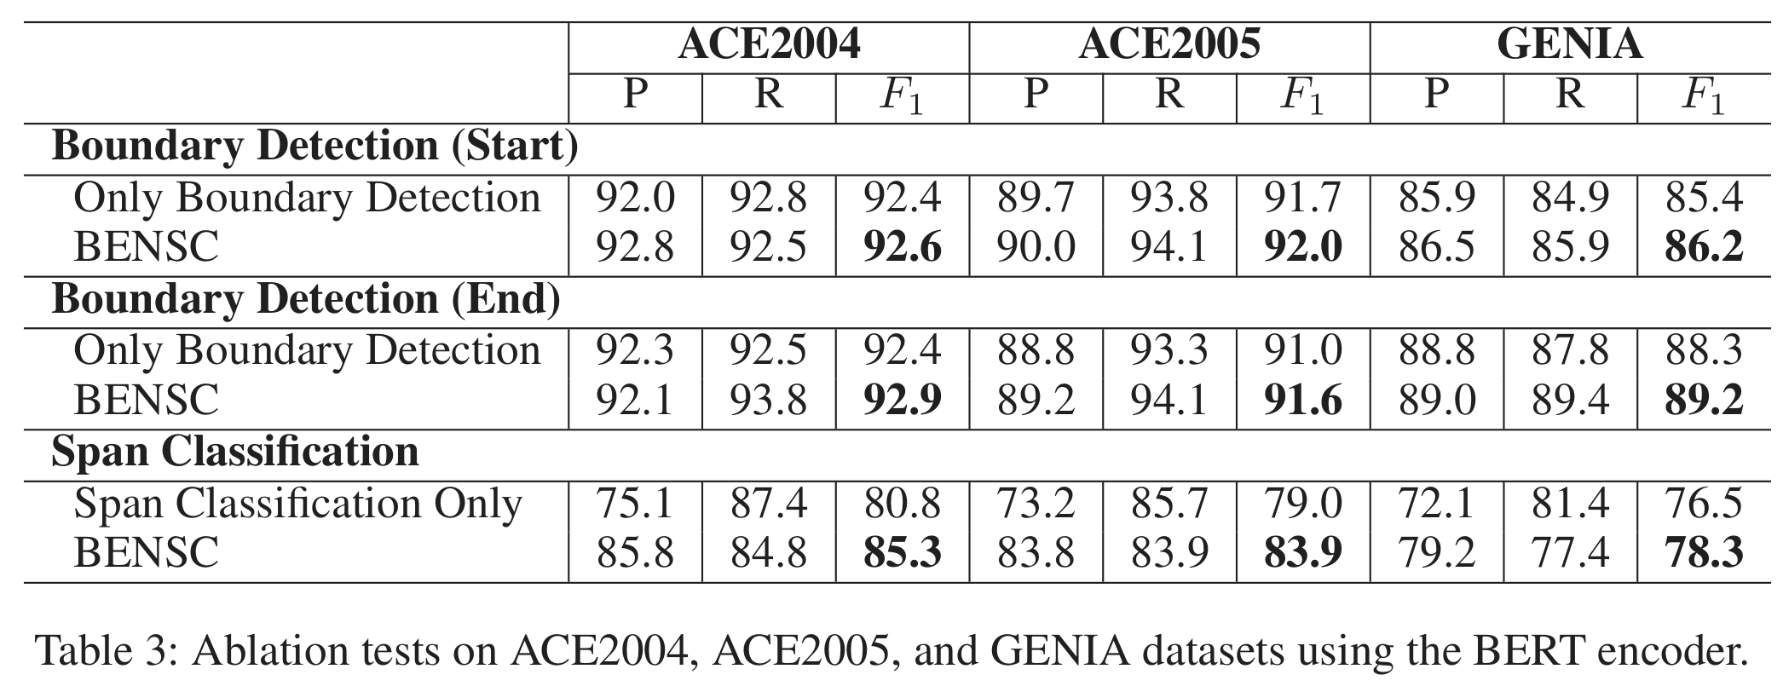
实验
Notes:
这部分是消融实验结果，用来证明加了边缘检测要比不加边缘检测效果好，开始和结束的边缘检测要比孤立的边缘检测效果好

Slide 20
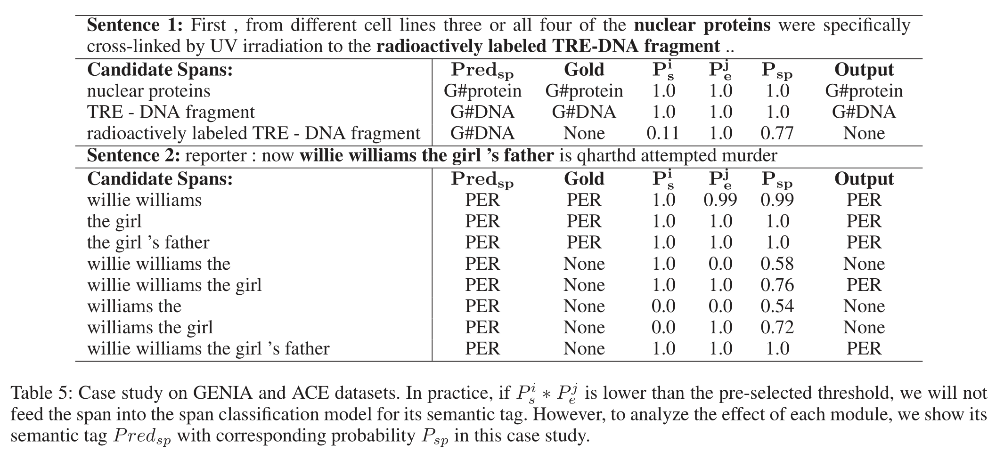
实验
Notes:
这部分是例子实验，用来证明阈值对于实验结果的影响。这里$Pred_{sp}$是模型没有进行$P_{s}∗P_{e}∗P_{sp}$大于阈值这一校验的预测结果，output则是模型进行校验后的输出结果，校验起作用的部分我用红框标了出来。

Slide 21
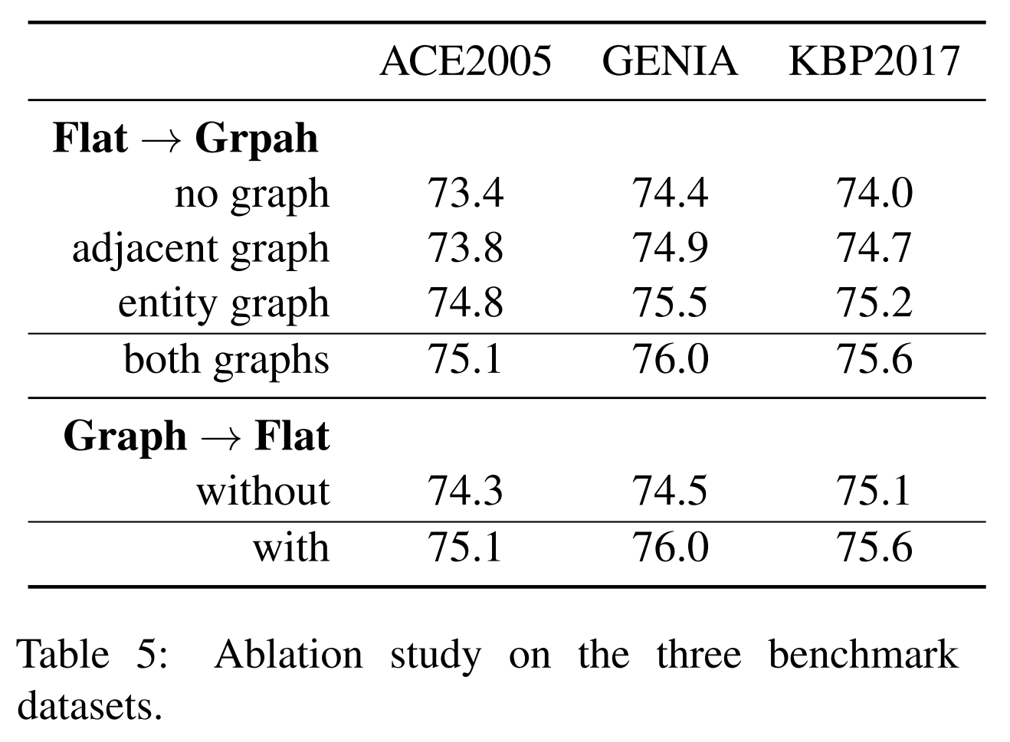


BiFlaG实验
外层实体信息 $→$ 内层实体
内层实体信息 $→$ 外层实体
Notes:
实验部分我从论文中摘了一个实验，来反映内外层实体信息交互对实验结果的影响。比较神奇的是，它只贴了这个表。可以看出，增加了内外层双向信息流动后，模型的准确率有了明显的提高。

Slide 22

感谢聆听
马东阳
Notes:
我的报告到此结束，谢谢大家

